Slide 1
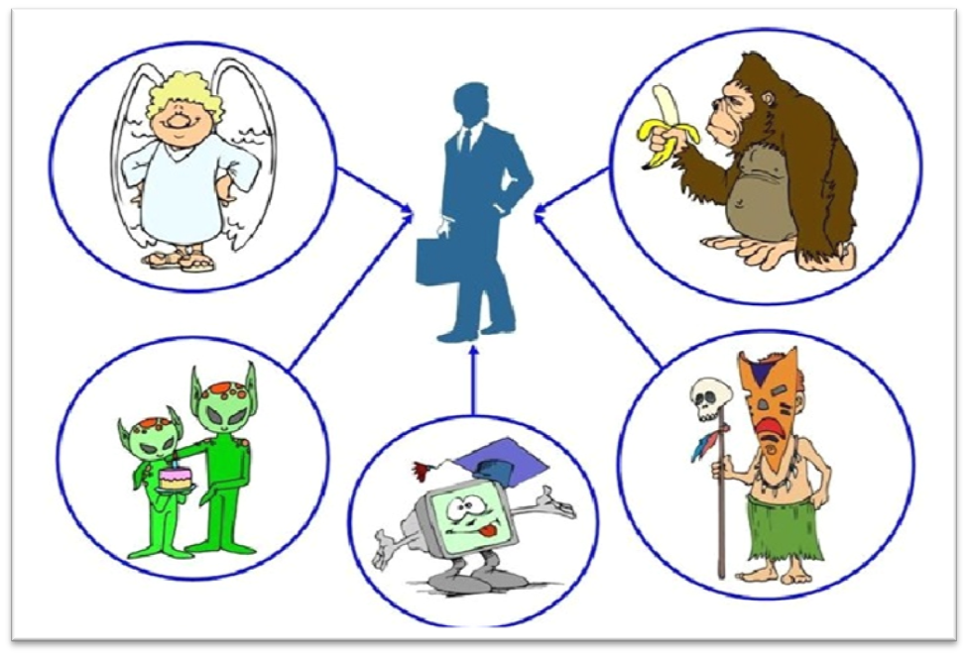
Происхождение человека
(теории происхождения человека)

Slide 2
Основные теории происхождения человека
"Дарвиновское"
"Божественное"
"Инопланетное"

Slide 3
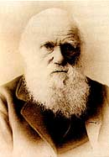
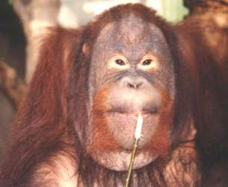
Теория Чарльза Дарвина
Человек произошел от обезьяны.

Slide 4
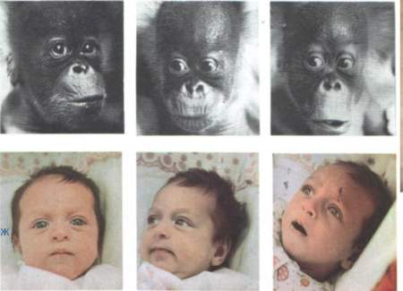
Основные доказательства теории Дарвина
Люди и обезьяны имеют очень сходное внешнее и внутреннее строение.
Возможно, в далеком прошлом они имели общего предка.

Slide 5
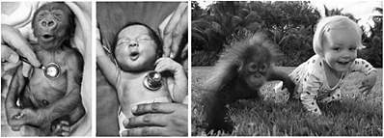
Основные доказательства теории Дарвина
Реакция на холодное прикосновение у новорожденных детей и обезьян одинаковая

Slide 6
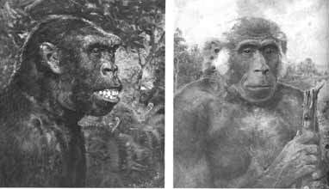
Доказательства теории Дарвина.
Антропологам удалось найти несколько останков древних людей, получивших названия неандертальцев, кроманьонцев, питекантропов.
Судя по этим останкам, первобытные люди имели более примитивное строение тела, чем современные, - меньший объем черепа, низкий рост...

Slide 7
Этапы становления человека.
этапы в эволюции человека
Древнейшие люди
Древние люди
Современные люди
питекантроп,
синантроп и
гейдельбергский
человек
Кроманьонцы
и современные люди
неандертальцы

Slide 8
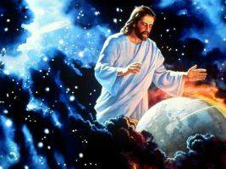
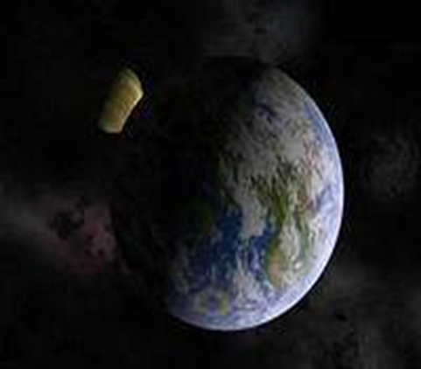
Теория божественного происхождения
В течение всей истории человечества, во всех культурах мира, люди были уверены в существовании Бога.
Миллиарды людей, представляющих различные социологические, интеллектуальные, эмоциональные, образовательные круги. Все они пришли к выводу, что существует Творец, Бог достойный поклонения.
Сложность организации нашей планеты указывает на существование Творца, который не только создал нашу Вселенную, но поддерживает ее существование сегодня.

Slide 9
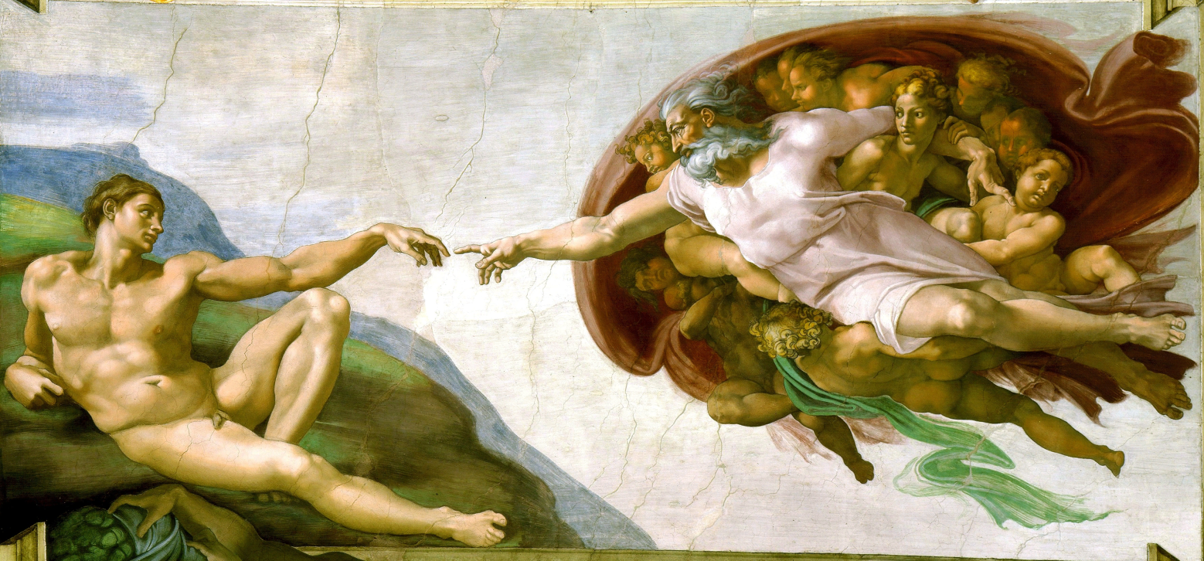
Сложносоставность человеческого мозга доказывает существование еще более разумного Творца, стоящего за этим
Известный астроном Сэр Фридерик Хойл показал насколько абсурдно с точки зрения математики случайное соединение аминокислот в человеческой клетке.
Археологические раскопки продолжают подтверждать, а не опровергать точность Библии. Например, археологические находки в северном Израиле в августе 1993 года подтвердили существование Царя Давида, автора многих Псалмов Библии. Свитки Мертвого Моря и другие археологические открытия доказывают историческую достоверность Библии.

Slide 10
Направление религиозного учения
Теологизм
Креационизм
эволюция является способом, избранным Богом для сотворения мира и человека
происхождение живого и неживого мира посредством сверхъестественного акта творения.

Slide 11

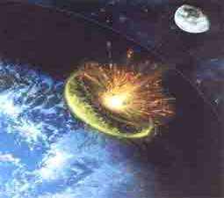
Посланцы из космоса
Благодаря работам археологов мы знаем, что эти поселенцы имели небольшой - около полутора метров - рост и своеобразное строение черепа.
Большие глазницы, как у многих животных, ведущих ночной образ жизни, и челюсти, приспособленные к пережевыванию как растительной, так и мясной пищи, широкое носовое отверстие, свидетельствующее о хорошо развитом периферическом отделе обонятельного центра,- вот главные антропологические
особенности скелетных останков австралопитеков - наших истинных прародителей.

Slide 12
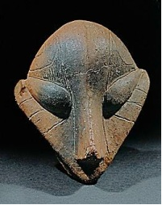
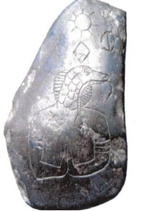
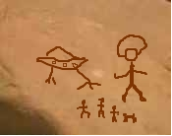
Доказательства космической теории
В южной Америке, Индии, Китае найдены различные предметы и наскальные рисунки, где рядом с человеком изображены летающие тарелки, а человек изображен с нимбом над головой

Slide 13
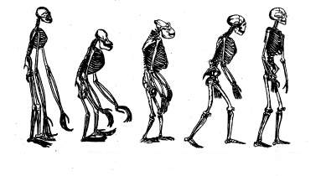
Как быть?
Десять тысяч лет спустя существа, населяющие Землю, будут с негодованием отрицать своё происхождение от человека

